Slide 1
第十章 短期经济波动模型：
产品市场的均衡

Slide 2
本章重点
掌握乘数的概念
理解乘数模型
掌握投资乘数、政府支出乘数、税收乘数、政府转移支付乘数、平衡预算乘数、对外贸易乘数
理解财政政策“自动稳定器”功能
掌握相机抉择的宏观政策政策

Slide 3
第十章 短期经济波动模型：
产品市场的均衡
第六节 影响需求的重要因素：乘数
  一、支出乘数的概述
  二、投资乘数和乘数原理
  三、其他乘数

Slide 4
第六节 影响需求的重要因素：乘数
到此为止，我们已经学习了短期内总支出是如何决定实际GDP的以及经济处于非均衡时是如何进行调整的。
同样我们看到，只要总支出发生变化，就会有一个新的均衡实际GDP水平。
下面我们将进一步讨论总支出的变动对实际GDP产生的效应。
我们会发现当总支出的任何一个部分增加时，对实际GDP增加的影响，不是一比一的增加，而是高于一比一的比例增加，所以称为乘数效应。

Slide 5
乘数模型
商业周期的最基本的宏观经济学理论认为
  总需求的变化导致产出、价格和就业产生了频繁而又难以预测的波动
  这种波动被称为商业周期
概念回顾
  总需求（AD）：由一国经济中的居民户、企业、政府和外国人的总支出所构成。它代表着在货币政策、财政政策及其他影响需求的因素不变的情况下，在每一个价格水平上整个社会所愿意购买的产出量。
  总供给（AS）：在价格、成本及市场条件不变的情况下，企业所愿意生产和出售的产出量。

Slide 6
那么，“支出的变动（总需求的变动）”和“产出与就业的变动”之间究竟存在什么样的传导机制？
这种理解商业周期最简单的方法就是凯恩斯的乘数模型
运用乘数模型可以解释
  为什么战时大量军事支出会导致GDP的快速增长
  为什么20世纪60年代或80年代的减税曾经引发了一场时间较长的经济扩张
  为什么90年代末的投资繁荣会带来美国历史上时间最长的经济扩张

Slide 7
什么是乘数模型(multiplier model)？
是用来解释如何决定短期产出水平的宏观经济学理论范畴
“乘数”名称来自这样一个发现，即某些支出（如投资）的1元变动会引起GDP的1元以上变动。
乘数模型能说明在一个存在资源闲置的经济中，对于投资、外贸、政府税收和开支政策等各种冲击会怎样影响产出和就业。

Slide 8
乘数模型是建立在两个关键假设上的：
  工资和价格都是固定的
  社会资源是未被充分利用的
同时，暂时忽略货币政策的作用和金融市场对经济变化的反应。
假设没有国际贸易和国际金融

Slide 9
乘数效应
任何自主支出（即不依赖于GDP水平的支出，外生支出）的增加都会上移总支出函数，并且对均衡GDP产生乘数的增加。
总支出函数（AE=C+I+G+NX）中，计划投资支出（I）、政府支出（G）和进出口（NX）都是自主支出。消费（C）中同时包括了自主支出和引致支出。前者与GDP无关，但是后者依赖于GDP。
乘数效应：自主支出增加导致更大实际GDP增加的过程。
注：

Slide 10
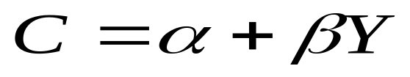

乘数效应例子
假设经济处于均衡点Y1。如果企业对它们未来的盈利能力很乐观，并增加了ΔI的厂房、机器设备等支出。
这个投资支出的增加使得AE直线上移了ΔI，也就是从原来的直线AE1移动到AE2，新的产出均衡点处于Y2。
假设总支出函数AE中，计划投资、政府购买和进出口都是常数。那么AE函数的形状就是有消费函数的形状决定。
假设线性消费函数：
其中

Slide 11
乘数效应例子的图示
Y=AE
实际总支出（AE）
计划投资增加ΔI
AE2
AE1
导致均衡实际GDP增加ΔY
45°
实际国民收入/总产出（Y）
O
Y1
Y2

Slide 12
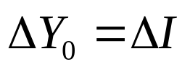
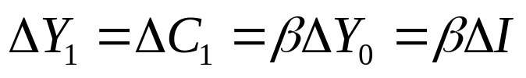
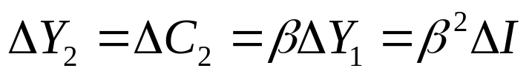
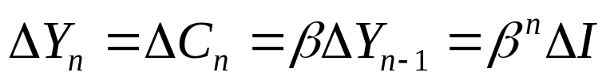
乘数效应过程
乘数效应会发生是因为初始的自主支出的增加引致了一系列的实际GDP增加。
记住，生产的增加等值于国民收入增加。
最开始ΔI的自动支出增加导致了等值的GDP增加，即
第一轮引致消费增加：
第二轮引致消费增加：
... ...
第n轮引致消费增加：

Slide 13
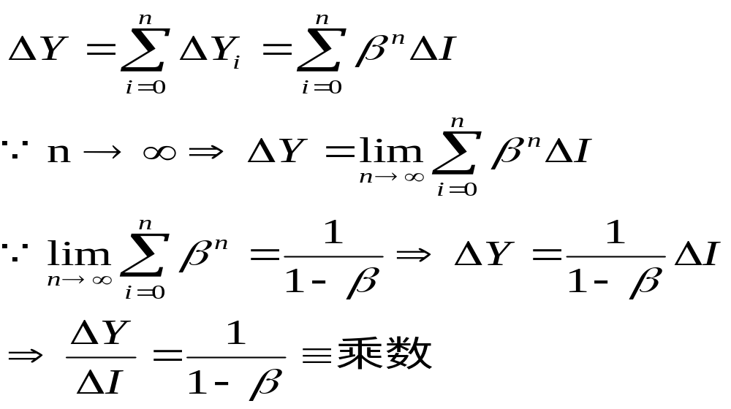
乘数公式推导
我们把加总上面陈述的乘数效应过程，其中引致消费过程将会无限进行下去：

Slide 14
归纳乘数效应
乘数效应在自主支出增加或减少时都会起作用。
有了乘数效应，经济对自主支出变动的敏感程度就要大于没有乘数效应的情况。
乘数取决于MPC的大小，等于边际储蓄倾向（1-MPC）的倒数
边际消费倾向MPC越大，乘数值越大。这种反比关系的成立，是因为MPC越大，乘数过程中每次收入增加之后都会有更多的消费支出。
乘数公式，1/(1-MPC),只是最简单的表述，因为它忽略了真实世界的复杂性，比如GDP增加对出口、通过膨胀和利率的影响。

Slide 15
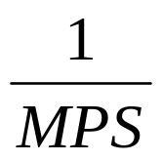
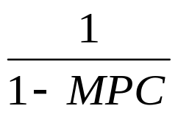
产出的变动= ×投资的变动
= ×投资的变动

Slide 16
第六节 影响需求的重要因素：乘数
一、支出乘数
乘数是凯恩斯主义经济学的重要内容。
乘数是影响需求的重要机制。
乘数是凯恩斯主义有效需求理论的有力支撑点之一。

Slide 17
第六节 影响需求的重要因素：乘数
二、投资乘数和乘数原理
这里要以投资乘数说明乘数的原理；还要说明各种需求因素都会借助乘数机制得到扩展或扩大。
投资乘数是一个倍数，即，均衡国民收入增量是投资增量的倍数。
简言之，投资乘数就是收入变化量与带来这个变化的投资支出变化量的比率。

Slide 18
第六节 影响需求的重要因素：乘数
乘数作用的原理：
投资增量在经济中依生产的投入-产出关系，逐级按照边际消费倾向的比例继续增加需求，而每级增加的需求都变为最终产出或收入。各级新增的需求加总得到的总需求增量，将是最初投资增量的若干倍。
在凯恩斯考虑的经济萧条情况下，这个总需求增量也就恰好等于均衡国民收入的增量。

Slide 19
第六节 影响需求的重要因素：乘数
投资乘数作用的过程
投资乘数的计算就依据下面的公式：
乘数=1/（1 -边际消费倾向）
或者
k = 1 /（1 - MPC）= 1 / MPS

Slide 20
第六节 影响需求的重要因素：乘数
C+I
C+I*
E*
△I
C+I
E
△Y
乘数效应
45°
O
Y
Y*
Y

Slide 21
第六节 影响需求的重要因素：乘数
根据两部门经济的决定条件（假定有关函数是线性的）：
Y=C+I C= α+ βy
均衡国民收入决定的条件就是：
y = （α+ I）/ （1 - β）
推导出的投资乘数就是：
k = １/ (1 - β)

Slide 22
三部门经济中的总支出
  有政府，政府对收入征税T
Y=C+I+G=α+β(Y-T)+I+G
Y=(α+I+G- βT)/(1- β)

Slide 23
第六节 影响需求的重要因素：乘数
三、其他乘数
这主要涉及三部门和四部门经济中的其他乘数，主要是:
（一）政府支出乘数
政府支出乘数的含义
政府支出乘数的推导
k_{G} = ΔΥ / ΔG = 1 /（1 – β）

Slide 24
第六节 影响需求的重要因素：乘数
三、其他乘数
（二）税收乘数
税收乘数的含义
税收乘数的推导
kT = ΔΥ / ΔΤ = – β /（1– β）

Slide 25
第六节 影响需求的重要因素：乘数
三、其他乘数
（三）政府转移支付乘数
政府转移支付（T_{tr}）乘数的含义
Y=C+I+G=α+β(Y-T+T_{tr})+I+G
Y=(α+I+G+ β T_{tr} - βT)/(1- β)
政府转移支付乘数的推导
ktr = ΔΥ / ΔΤtr = β /（1 – β）

Slide 26
第六节 影响需求的重要因素：乘数
三、其他乘数
（四）平衡预算乘数
平衡预算乘数的含义
平衡预算乘数的推导
kb = ΔΥ / ΔΤ = ΔΥ / ΔG = 1

Slide 27
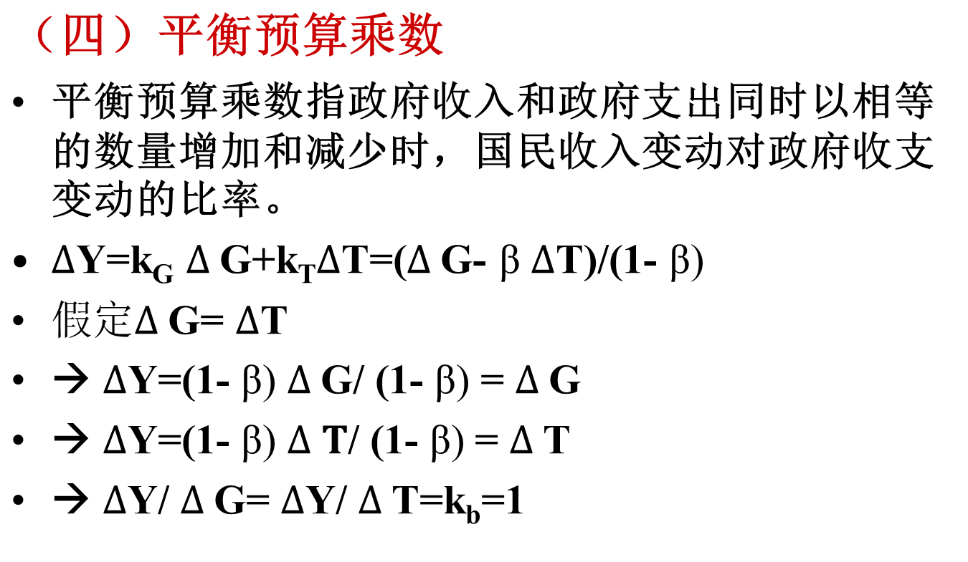

Slide 28
自动稳定器（automatic stabilizer）
自动的财政政策是指利用财政工具与经济运行的内在联系来自动调节国民经济运行的财政政策，即靠发挥财政政策工具的自动稳定器功能来缓和社会总需求变化所带来的经济波动，维持经济稳定增长。
自动稳定器是指财政制度由于其本身的特点具有自发地调节经济达到预定政策目标的机制。
具有这种内在稳定器功能的财政政策工具
  所得税
  政府转移支付

Slide 29
所得税有固定的起征点和累进的税率
  经济繁荣时，收入增加→税收自动增加且速度快于收入的增加→抑制消费与投资的增加，有助于减轻由于需求过大而引起的通货膨胀
  经济萧条时，收入减少→税收自动减少且快于收入减少→抑制消费与投资的减少，有助于减轻经济萧条的程度

Slide 30
我国个人所得税起征点5000元/月（2018年10月1日起）
  个人所得税：http://www.chinatax.gov.cn/n810219/n810744/n3752930/n3758781/c3806735/content.html
  企业增值税：http://www.chinatax.gov.cn/n810219/n810744/n3428471/n3428486/c3427444/content.html

Slide 31
转移支付中的失业补助与其他福利支出有固定的发放标准
  经济繁荣时，失业人数和需要其他救济的人减少，政府转移支付就会减少→抑制了消费和投资的增长
  经济萧条时，失业人数和需要其他救济的人增多，政府转移支付增加→抑制了消费和投资的减少

Slide 32
自动稳定器的局限性
  税收乘数和转移支付乘数所产生的效果比一般自发性支出所产生的效果要小，因此其作用有限
  对于剧烈的经济波动，自动稳定器难以扭转局面
  只能减轻经济萧条或通货膨胀的程度，并不能扭转经济萧条或通货膨胀的总趋势
  一旦达到充分就业的经济繁荣，内在稳定器有利于维持
  当出现严重失业的经济萧条时，内在稳定器趋向保护严重失业的经济萧条

Slide 33
相机抉择的财政政策
指政府根据对经济情况的判断而做出财政收支调整的财政政策
  为了阻止可能出现的经济衰退，政府在其年度预算中增加政府开支或采取减税的措施
  为了防止经济过热和通货膨胀采取减少政府开支或增税的措施
两类：扩张性财政政策和紧缩性财政政策

Slide 34
扩张性财政政策
  指政府通过减税或者增加政府支出刺激投资和消费、增加社会总需求、促进经济增长、扩大社会就业的措施
  易造成财政赤字 – “赤字财政政策”
紧缩性财政政策
  指政府通过增税或者减少政府支出抑制投资和消费、减少社会总需求、减缓经济增长、消除通货膨胀的措施
  易造成财政盈余 – “盈余性财政政策”

Slide 35
相机抉择的宏观经济政策就是凯恩斯的“需求管理”：调节经济的重点应放在总需求的管理方面，是总需求适应总供给
  AD<AS,经济衰退和失业，政府应采取刺激需求的扩张性财政措施
  AD>AS，产生通货膨胀，政府应采取抑制总需求的紧缩性财政措施
  总之，政府要“逆经济风向行事”

Slide 36
讨论题
请对下列这句话加以讨论
“即使政府花费数十亿美元用于浪费性的军费，这一行为在衰退时期也能够创造就业”

Slide 37

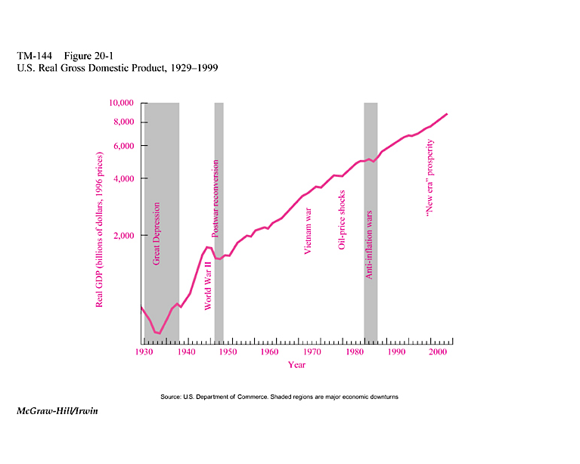
1929-2003年美国的实际国内生产总值

Slide 38
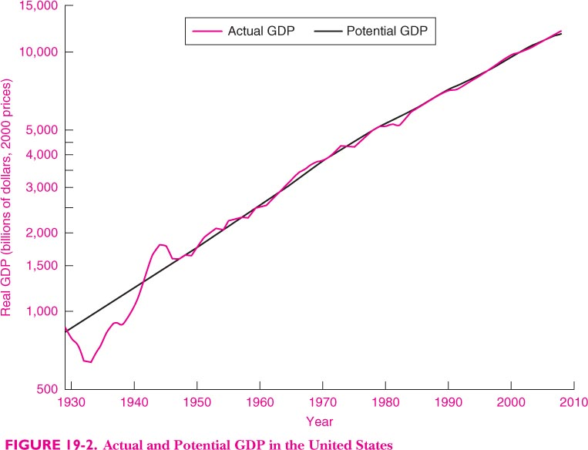
二战
大萧条

Slide 39
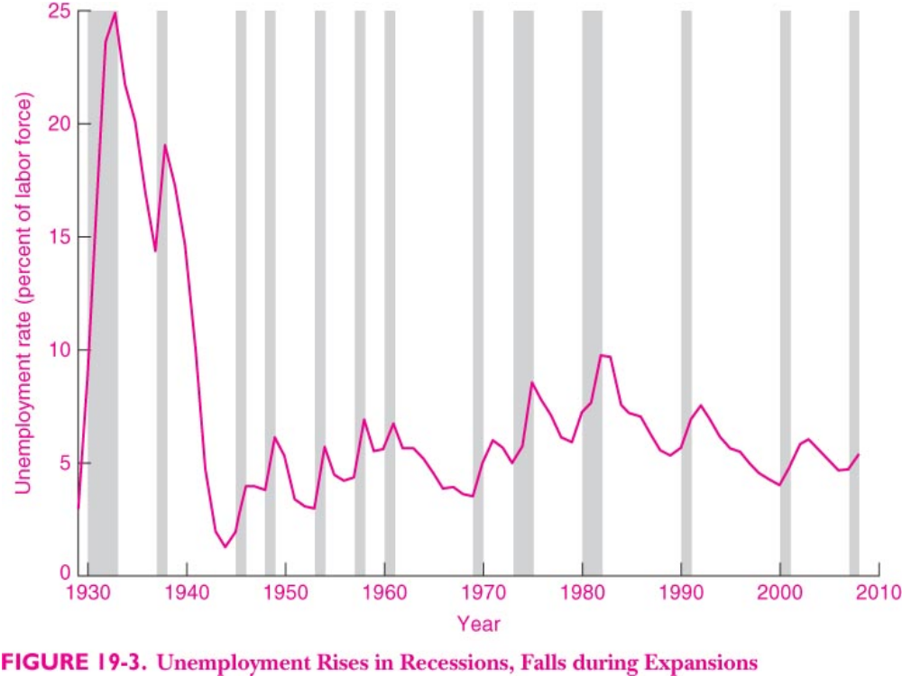

Slide 40
Bastiat’s (巴斯夏) Broken Window Fallacy 破窗谬误
一个小孩打破了一扇玻璃窗，旁观者认为这对社区是件好事，因为小孩的爸爸会做出赔偿，支付修玻璃窗的人维修费，而维修工收取维修费后会到社区的商店购物，从而有利于地方经济的发展。

Slide 41
但是Bastiat指出这种观点是错误的。孩子打破了玻璃，父亲支付了维修费，使得父亲的可支配收入减少，不能购买新的鞋子或者其他商品。所以，打破玻璃窗可能是令玻璃维修工的收入增加，但与此同时减少了父亲在其他商品上的消费。维修仅仅是替换了原有的商品，而非购买新商品，而替换并没有刺激生产。 Bastiat认为破坏以及其带来的成本并没带来经济意义上的好处。

Slide 42
根据这个理论，战争导致资源和资本从生产商品的行业中被抽到破坏事务的行业中，导致更多的成本。战后重建，就像维修破玻璃窗一样，只是一种替换。这意味着这个国家不进行战争的话，经济可能会发展得更好。

Slide 43
思考题
国民产出的增长主要依靠储蓄和投资，并且我们从小就被教育要养成勤俭节约的美德，但是，储蓄得越多对经济就越有利吗？
在一次饶有兴趣的争论中（节约悖论），凯恩斯指出，当人们想储蓄得更多时，其结果并不意味着整个国家能够储蓄得更多。
根据这个观点，假设人们决定储蓄得更多。储蓄更多意味着消费更少，即消费函数曲线的下移。

Slide 44
用乘数模型说明储蓄更多怎样使得TE曲线下移？解释它为什么会降低产出而没有增加了储蓄？
直觉上，假如在一个给定的商业环境中，人们试图增加储蓄，降低消费，销售量就会下降，厂商就会减少生产，请解释产量会下降多少？
这就是节约的悖论：当集体决定储蓄得更多时，其结果却会导致产出和收入的减少，而储蓄并不增加。

Slide 45
第六节 影响需求的重要因素：乘数
三、其他乘数
（五）对外贸易乘数
贸易对GDP的短期影响
短期产出决定模型： 乘数模型
短期内，当存在闲置资源时，贸易的变化将影响总需求、总产出和就业。

Slide 46
第六节 影响需求的重要因素：乘数
三、其他乘数
（五）对外贸易乘数
考虑到国际贸易的存在，有关上述分析的新因素主要有两个：
1. 支出有个第四个组成部分—净出口，它被添加到总需求中。
2. 由于有一部分支出会漏出到世界上其他地方去，因而在开放经济中，私人投资和政府国内支出的乘数会不同。

Slide 47
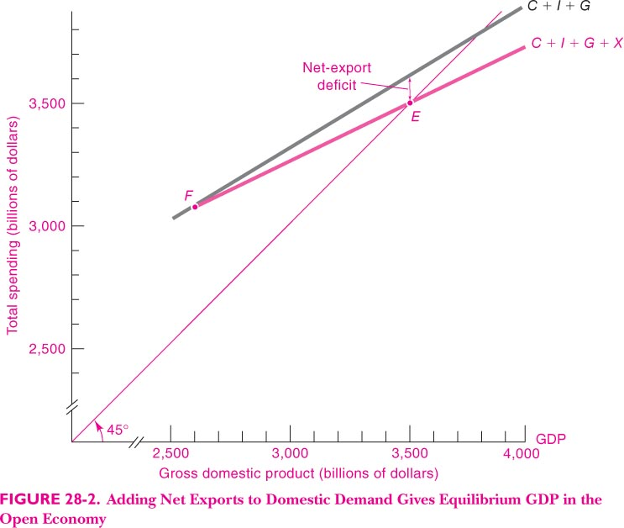
在开放经济条件下，净出口加国内需求得到均衡的GDP
国内需求：C+I+G
总支出线：国内需求+对外净支出（净出口）
总需求曲线 C+I+G +X 斜率小于国内需求曲线C+I+G 的斜率，这反映了支出向进口的漏出。

Slide 48
边际进口倾向与支出线
边际进口倾向（MPm）
  指GDP每增加1元时进口品增加的数额（用元计值）。
假设MPm 为0.1，则表示每增加3000亿元的收入，进口则相应增加300亿元。
不考虑对外贸易时， MPm = 0

Slide 49
开放经济的乘数
一国开放其经济会降低其支出乘数（投资乘数+政府支出乘数）。
假设MPC=2/3，封闭经济中，支出乘数为
  1/MPS=1/(1-MPC)=3
开放经济中，MPm=0.1
  即增加的每1元中，有0.1元用于购买外国商品和服务
  因此，增加的每1元中，用于购买本国商品和劳务为2/3(0.667)-0.1=0.567元

Slide 50
开放经济的乘数
理解开放经济支出乘数的一个方法是：
  累计政府开支、投资或净出口每增加1个货币单位（例如：元）所引起的一轮接一轮的支出和再支出。这样，开放经济的乘数将是：
  开放经济乘数=1+0.567+0.567²+…=2.3 （小于封闭经济乘数3）
另一种计算乘数的方法：
  封闭经济的乘数= 1 /（MPS）
  MPS：边际储蓄倾向
  开放经济乘数 = 1 /（MPS+MPm）=1/(0.333+0.1)=2.3
  MPm：边际进口倾向

Slide 51
第六节 影响需求的重要因素：乘数
三、其他乘数
（五）对外贸易乘数
对外贸易乘数的含义
对外贸易乘数的推导（四部门经济）
如果消费函数是线性的，I*，G*，T*tr， X*都是外生变量，X为净出口，对外贸易乘数则是：
k_{X} = ΔΥ /Δ Χ =（α + I* + G* – βΤ + βΤ*tr+ Χ*–M ）/ [1 – β(1 – t ) + γ]

Slide 52
宏观经济模型中的支出乘数
对GDP的影响，政府的支出（十亿美元）
2.0
模型的平均值
1.5
1.0
0.5
0 1 2 3 4 5
支出增加后的年份

Slide 53
第十章 短期经济波动模型：
产品市场的均衡
第七节 本章评析
  对均衡国民收入决定原理的评价
  对消费需求决定理论的评价
  对投资需求决定理论的评价
  对乘数机制理论的评价

Slide 54
第七节 本章评析
一、对均衡国民收入决定原理的评析
古典经济学和新古典经济学侧重供给
凯恩斯主义侧重需求
二者在特定情况下有一定道理，就一般原理看，都有所偏颇。
均衡国民收入决定不仅取决于总供求，也必须同时兼顾供求的结构基本相适应。

Slide 55
第七节 本章评析
一、对均衡国民收入决定原理的评析
均衡国民收入的结果表明，宏观经济的均衡状态一旦实现，就意味着有两个实质上等价的、事后的恒等式：
总供给等于总需求，总储蓄等于总投资。
而事前如果想达到宏观经济的均衡，也要满足这两个条件。

Slide 56
第七节 本章评析
一、对均衡国民收入决定原理的评析
凯恩斯主义对于均衡国民收入决定因素的看法，与古典经济学和新古典经济学的看法一样，都有片面性，只不过前者偏重短期和需求，后者偏重长期和供给。
至于均衡国民收入所要求的价值和实物两方面的同时均衡问题，他们都未涉及。只有马克思在《资本论》中深刻地阐明了这一原理。

Slide 57
第七节 本章评析
一、对均衡国民收入决定原理的评析
在凯恩斯的理论中，总供给总可以满足任意的总需求，总需求达到什么水平，均衡国民收入自然就会达到相同的水平。
这就是说，在解决总需求的情况下，事前的均衡条件可以自动达到，并且总是会与事后的均衡条件相一致。
除非在特定的条件下，这种看法显然是片面的和错误的。

Slide 58
第七节 本章评析
二、对消费需求决定理论的评析
消费函数和消费倾向是凯恩斯经济学的三大心理规律之一。
西方经济学教科书中往往以严格的数学上连续函数的形式来描述现实经济生活中通常并不严格连续出现的情况。

Slide 59
第七节 本章评析
二、对消费需求决定理论的评析
我们实际上只可以概略地肯定这种情况，而不能严格遵循它。对于平均消费倾向和边际消费倾向来说，都是如此。
对于边际消费倾向递减和平均消费倾向递减的问题，也只能大概如此，不能严格成立。
我们实际上只可以概略地肯定这种情况，而不能严格遵循它。对于平均消费倾向和边际消费倾向来说，都是如此。

Slide 60
第七节 本章评析
二、对消费需求决定理论的评析
西方经济学侧重对个人消费需求的分析。
很少或基本回避对阶级、阶层的收入状况、需求结构等方面的分析。
只笼统地谈总需求，显然具有很大的局限性，甚至是错误。

Slide 61
第七节 本章评析
二、对消费需求决定理论的评析
综合起来，西方经济学的消费需求决定理论至少有以下一些问题，值得注意：
1.以对消费需求的代表性微观个体分析代替宏观分析。
2.只谈整体消费需求，而不谈社会阶级、阶层的经济地位状况造成的收入差距导致的总消费需求不足问题。
3.现有的对消费需求的宏观分析过于简单，事实上不存在一个统一的消费倾向。
这也就是所谓的凯恩斯主义经济学缺乏微观基础的问题。

Slide 62
第七节 本章评析
二、对消费需求决定理论的评析
4.宏观经济学中总消费需求方面需要解决：
宏观消费需求的数据是否由微观数据加总而来？
微观数据如何加总为宏观数据？
仅有价值总量是否可以包含各种具体的需求？
是否社会供给总能满足任意数量和结构的消费需求？
5.凯恩斯主义理论强调收入对于消费需求的重要作用有一定道理，但是，收入与消费需求之间的数量和比例关系（消费倾向）却不那么确定，而且对于其他因素对消费需求的作用也有所忽略。尽管后来一些理论对之有所补充，但一些基本缺陷仍然未能得到解决。

Slide 63
第七节 本章评析
二、对消费需求决定理论的评析
6.凯恩斯过于强调心理因素对消费需求的作用。
实际上，尽管从微观上讲，消费倾向是存在的，但千差万别的微观消费倾向如何加总为宏观上统一的消费倾向却是个问题。
7.储蓄倾向对于消费倾向的影响也是客观存在的，但凯恩斯主义的分析也没有谈到其作用。

Slide 64
第七节 本章评析
消费需求理论对我们有一定的借鉴意义，但是要注意几个问题：
1.收入分配的层次及差距；
2.宏观上的消费需求结构；
3.消费倾向涉及的心理因素对应着不同时代和时期的消费潮流，这是有变化的。

Slide 65
第七节 本章评析
三、对投资需求决定理论的评估
投资理论和关于政府需求的理论是凯恩斯主义经济学最重要的部分，借助于这些理论来说明投资需求的不稳定和不足是总需求不足的重要原因，而能够解决该问题的唯一出路就是政府的干预，即通过赤字财政来扩大政府支出和投资需求。
凯恩斯认为资本主义市场经济产生萧条和危机的原因是经济活动的不确定性。造成不确定性的原因主要是心理因素。

Slide 66
第七节 本章评析
三、对投资需求决定理论的评估
这就回避了资本主义经济制度的根本性内在矛盾和冲突。
货币和投资的不确定性是凯恩斯最为看重的。
凯恩斯增加投资的问题在于：增加普通商品生产的投资会加剧已有凯的生产过剩状况，增加公共投资又会受到盈利水平和公共设施充裕程度的限制（除非在公共设施比较缺乏或不足的国家）。
此外，政府支出和投资的增加如果引起了利率的上升，反而会减少社会的投资，抵消总需求的实际增加量。

Slide 67
第七节 本章评析
三、对投资需求决定理论的评估
从增加总需求的角度看，凯恩斯认为在经济萧条时期增加投资是最有效的办法。
但问题是新增投资：
1.是否能够解决总供求量均衡问题？
2.能否解决总供求实物结构均衡问题？
3.谁来投资问题？投资方向问题？
4.项目限制问题？
5.融资问题？

Slide 68
第七节 本章评析
三、对投资需求决定理论的评估
利率是影响投资的重要因素，但不是唯一的重要因素。
在国外宏观经济学的教材中几乎都是将投资的预期收益率作为既定，接下来，就只讨论投资和利率的关系。似乎只要利率下降，就一定会导致投资增加。
这显然是比较片面的观点。

Slide 69
第七节 本章评析
四、对乘数机制理论的评析
许多国家的实践都证明，乘数的作用在实际上并不像想象的那么大，只是比新增投资本身大一点点而已。
其中的关键是，新增投资能够在多大程度上带动多层次其他投资的增加。
新增投资首先带动的是存货的消耗，而不是新增投资。

Slide 70
第七节 本章评析
四、对乘数机制理论的评析
经济中生产链条上各个层次存货水平的高低，一个约束因素。
凯恩斯的乘数原理实际上只是假设了新增投资面对各层次生产者既无产品存货也无产品需求的情况。
现实中，经济衰退时，存货大量增加，需求远远不足。新增投资必须足以消耗掉存货之后，还能有大量需求，才能发挥乘数的应有效应。

Slide 71
第七节 本章评析
四、对乘数机制理论的评析
乘数发挥作用所受的限制条件：
第一，以一定的社会过剩生产能力和资源为条件。
第二，储蓄和投资的决定必须是相互独立的，互相不能影响（即便是间接影响）。
第三，货币供给量要适应投资支出而变化。
第四，乘数发挥作用期间，企业和个人的收入不能用于购买进口物品。
第五，乘数发挥作用期间，政府不能向谁会借款或增加税收。

Slide 72
谢 谢！

